Slide 1
Was sind die Kennzeichen für eine „biologische Art“?
Ist ein Fisch eine Art?
Ist ein Barsch eine Art?
Ist ein Blaubarsch eine Art?
Ist ein Hai eine Art? Oder ein Katzenhai? Oder ein Kleingefleckter Katzenhai?
Ist Harald eine Art?
Ist der Westliche Feuersalamander eine Art?
Welche Kennzeichen sind maßgeblich, damit wir von einer (biologischen) Art sprechen?

Slide 2
Denkanstöße

Slide 3
Denkanstöße

Slide 4
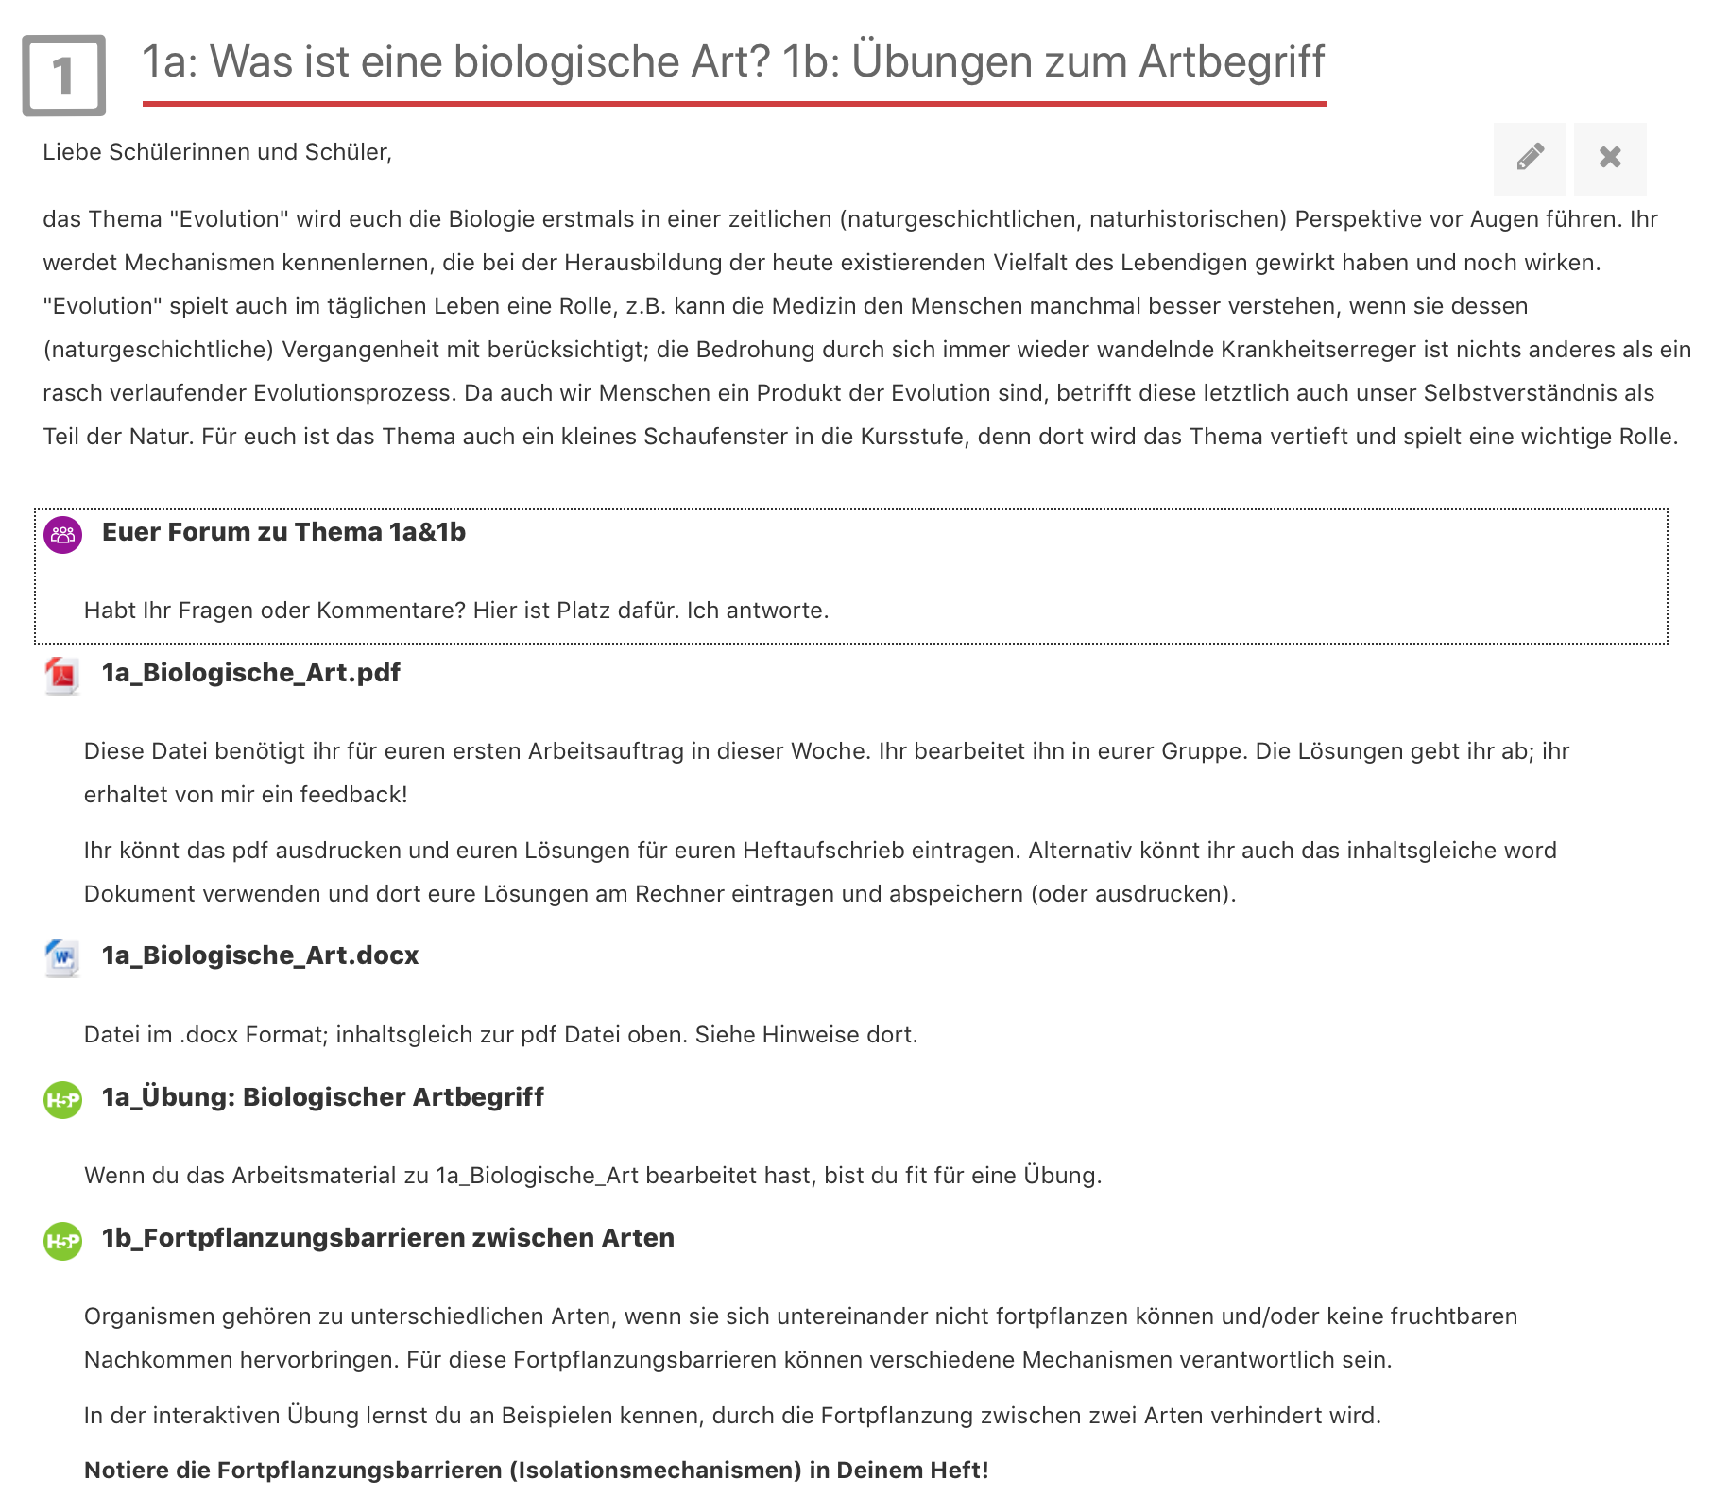
Euer moodle-Kurs zu 1a&1b: So findet ihr euch zurecht!

